Slide 1
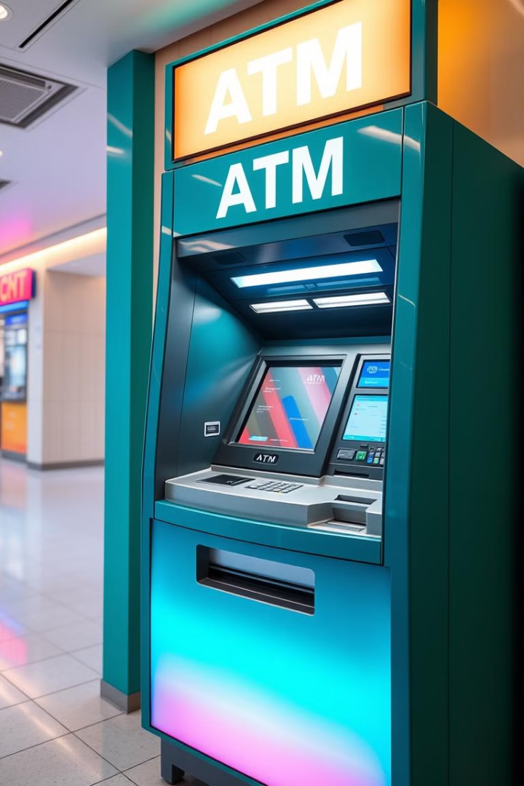

Автоматизированный симулятор банкомата (АТМ)
Проект разрабатывает функциональный симулятор банкомата, имитирующий реальные операции и взаимодействия с пользователем.
Работу выполнили:
Акылбеков Чынгыз
Бегимкулов Адахан
Кыдыралиев Айдин

Slide 2

Введение в проект и его цели
Проект направлен на создание реалистичного симулятора банкомата.
Он позволяет изучить принципы работы АТМ, а также провести тестирование и отладку программного обеспечения.
1
Изучение принципов работы
2
Тестирование и отладка
Обеспечивает возможность проверить функциональность и стабильность программного обеспечения в контролируемой среде.
Позволяет детально понять процессы обработки транзакций, управления наличностью и безопасности.

Slide 3
Архитектура и основные компоненты АТМ-симулятора
Симулятор АТМ состоит из нескольких ключевых компонентов, взаимодействующих между собой для обеспечения полного функционала.
Интерфейс пользователя
Движок обработки транзакций
Модуль управления наличностью
Обеспечивает визуальное взаимодействие с пользователем, имитируя реальный банкомат.
Обрабатывает запросы пользователя, проводит имитацию банковских операций и управляет данными о счетах.
Отслеживает баланс наличных средств, имитирует операции по выдаче и приему денег.

Slide 4
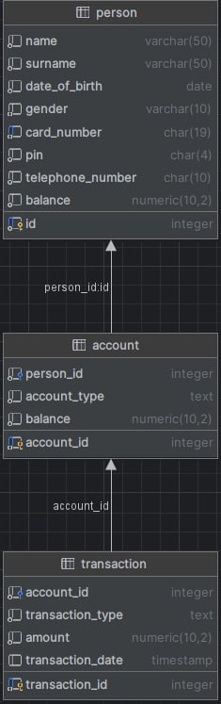
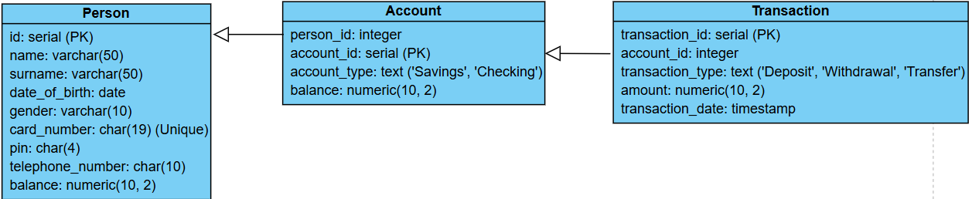
Диаграммы

Slide 5
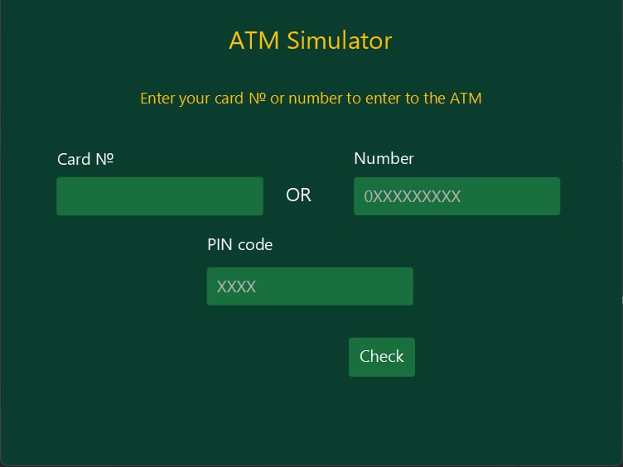
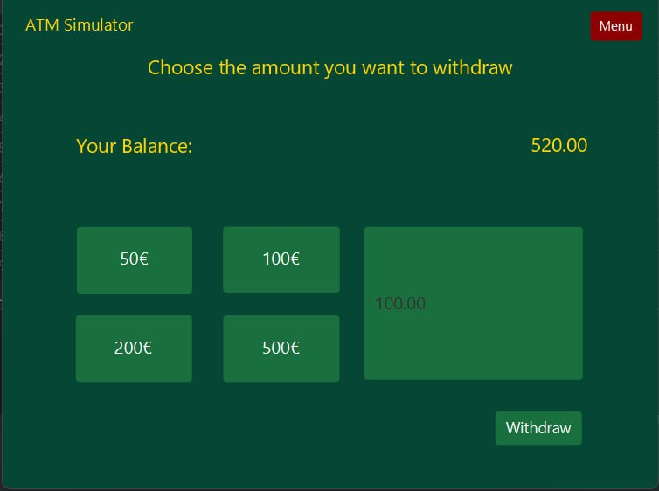
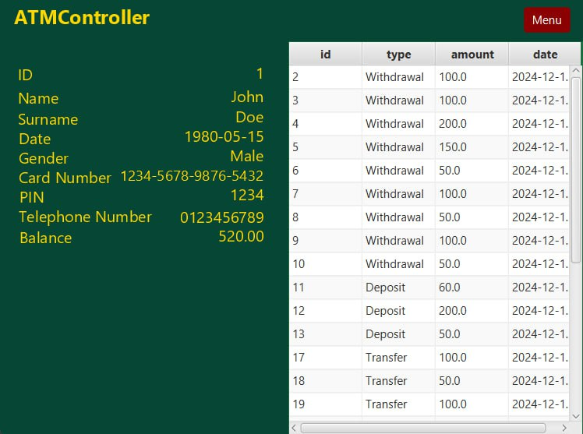
Процесс работы программы

Slide 6
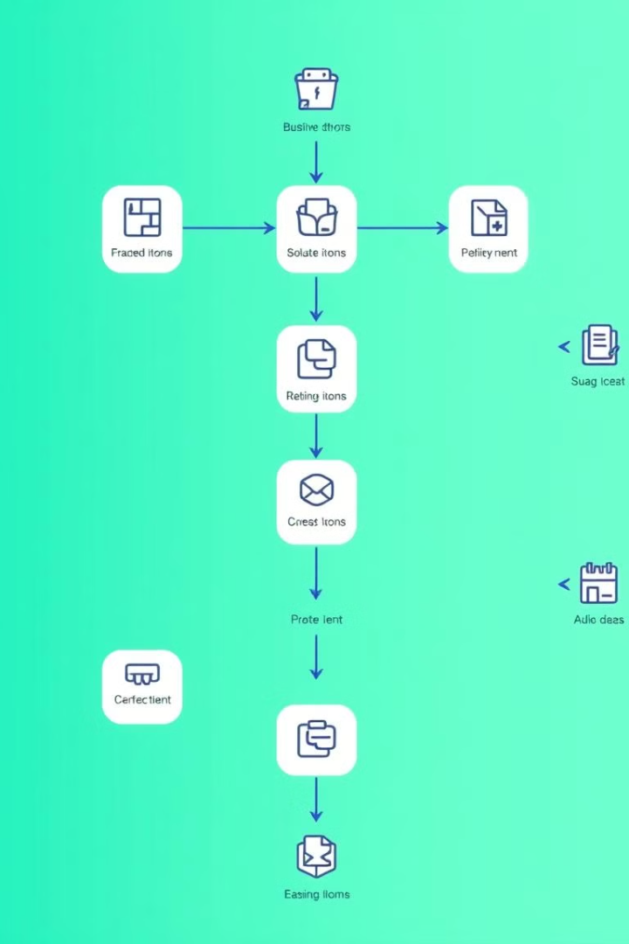
Процесс обработки транзакций в АТМ-симуляторе
Обработка транзакций в симуляторе АТМ проходит поэтапно, имитируя реальные операции.
1
Ввод данных
Пользователь вводит данные, например, номер карты, PIN-код, сумму транзакции.
2
Проверка данных
Симулятор проверяет корректность введенных данных и наличие средств на счете.
3
Имитация операции
Симулятор выполняет запрошенную операцию, например, снятие наличных, перевод денег, оплату.
4
Отображение результата
Симулятор выводит результат операции на экран, например, сообщение об успешной операции или ошибку.

Slide 7
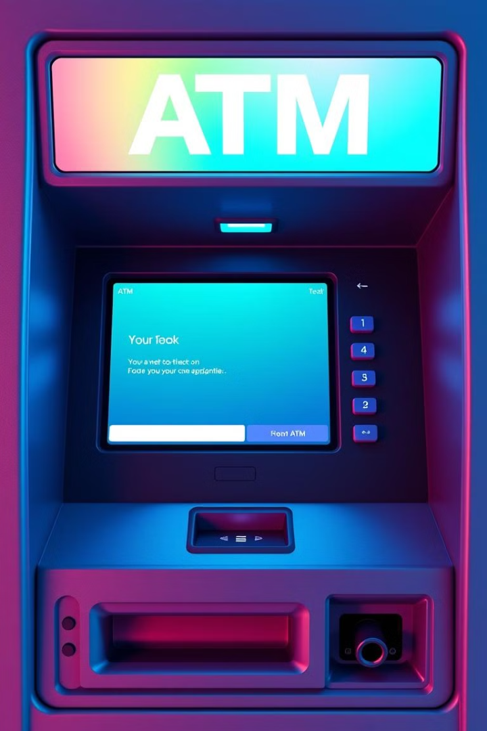
Реализация интерфейса пользователя
Интерфейс пользователя создан с целью имитации реального АТМ.
Он включает в себя элементы, имитирующие экран, кнопку выдачи наличных.
Элемент
Описание
Экран
Отображает сообщения, меню и информацию о состоянии транзакции.
Имитирует выдачу наличных при успешной операции.
Кнопка выдачи наличных

Slide 8




Управление наличностью и денежными потоками
Симулятор отслеживает баланс наличных средств в АТМ.
Он имитирует операции по выдаче и приему денег, обеспечивая соответствие реальным процессам.
Имитация
Симулятор имитирует операции по выдаче и приему денег, отслеживая баланс наличных средств.
Загрузка наличности
Возможность имитировать загрузку наличных в АТМ для поддержания баланса.
Безопасность
Система отслеживает баланс и предотвращает несанкционированный доступ к наличным средствам.

Slide 9
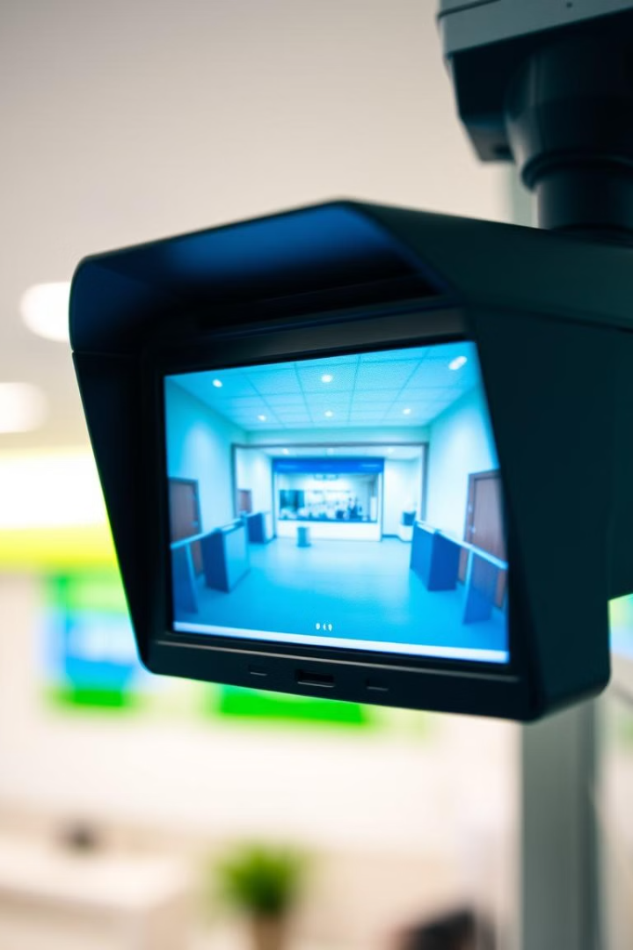
Обеспечение безопасности и отчетности
Симулятор включает в себя механизмы для обеспечения безопасности операций.
Он генерирует отчеты, позволяющие отслеживать все транзакции и действия пользователя.
1
Аутентификация
Симулятор проверяет подлинность карты и PIN-код пользователя.
2
Шифрование
Данные о транзакциях защищены шифрованием для предотвращения несанкционированного доступа.
3
Логирование
Все операции пользователя фиксируются в журнале для последующего анализа и отслеживания.
4
Отчетность
Симулятор генерирует отчеты о проведенных транзакциях, включая информацию о времени, операции и сумме.

Slide 10
Оценки от пользователей(одногруппников)
1. 60% Отлично
2. 25% Хорошо
3. 10% Плохо
4. 5% Очень плохо

Slide 11

Заключение и будущие направления развития
Разработанный симулятор АТМ позволяет проводить обучение, тестирование и экспериментировать с различными сценариями.
В будущем планируется расширение функционала симулятора.
Добавление новых функций
Интеграция с другими системами
Разработка новых функций, например, оплата услуг, пополнение счета, перевод средств на другие счета.
Интеграция с другими системами, например, банковскими системами, для получения реальных данных о счетах.
Улучшение пользовательского интерфейса
Улучшение пользовательского интерфейса, добавление визуальных эффектов, анимации и звуковых сигналов.

